Slide 1
七年级下册
第一单元 青春时光
第二单元 做情绪的主人
第三单元 在集体中成长
01
考点分析
02
要点分析
03
真题剖析
04
实战提分

Slide 2
01
考点分析

Slide 3

第一单元 青春时光 课程标准
（1）悦纳自己的生理变化，协调生理与心理的和谐发展。
（2）知道青春期心理卫生常识，体会青春期的美好，学会克服青春期的烦恼，调控好自己的心理冲动。
（3）正确认识异性同学之间的交往与友谊，把握尺度与原则，学会用恰当的方式与同龄人交往。
核心素养
从中学生核心素养层面而言，本单元属于“自主发展”和“社会参与”的部分，具体表现为：帮助学生认识青春期的美好，养成自信、自立、自强的生活态度；学会与异性正确相处，在比较复杂的社会生活中作出正确选择。放飞青春梦想，成就出彩人生。

Slide 4
第二单元 做情绪的主人 课程标准
（1）理解情绪的多样性、复杂性，学会调节和控制情绪，保持乐观、健康的心态。
（2）感受个人情感与民族文化和国家命运之间的联系，提高文化认同感和建设和谐社会的责任意识。
核心素养
能调节和管理自己的情绪，了解积极情绪和消极情绪带来的不同影响。使学生成为一个热爱生活，自信开朗，乐观向上，全面发展，积极地追求美好生活的人。

Slide 5
第三单元 在集体中成长 课程标准
（1）理解竞争与合作的关系，能正确对待社会生活中的合作与竞争，养成尊重他人、团结合作、勇于创新的品质。
（2）正确认识个人与集体的关系，主动参与班级和学校活动，并发挥积极作用，有团队意识和集体荣誉感，领会学校生活的幸福，体会团结的力量。
核心素养
（1）从中学生核心素养来看，本单元属于“社会参与”的部分。
（2）旨在围绕如何处理个人与集体的关系问题导学生对美好集体的憧憬，培养学生在集体共建中尽职尽责、勇于担当的观念和能力。

Slide 6
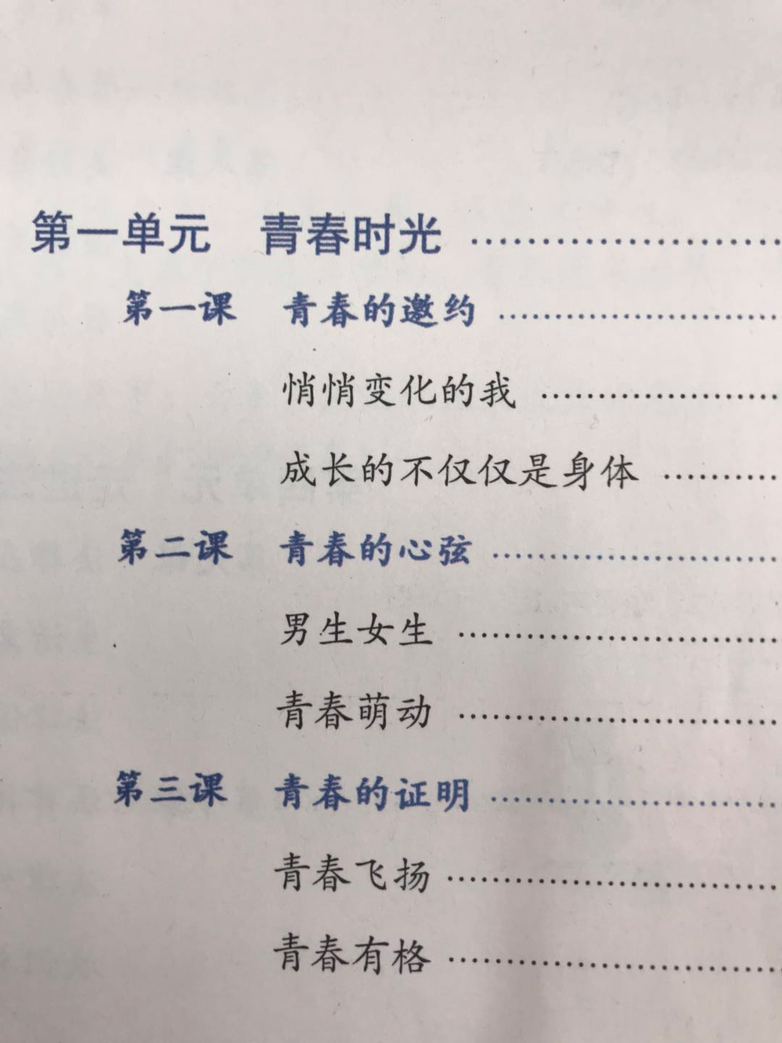
1.青春期生理变化表现、影响及如何对应
2.青春期心理变化原因、表现、影响及如何对应
3.青春期思想的成长：独立思考、批判、创造
4.正确认识男生女生的差异。
5.正确认识青春期异性友谊
6.正确认识青春期异性情感
7.自信、自强助力青春飞扬
8.“行己有耻”“止于至善”书写青春有格

Slide 7
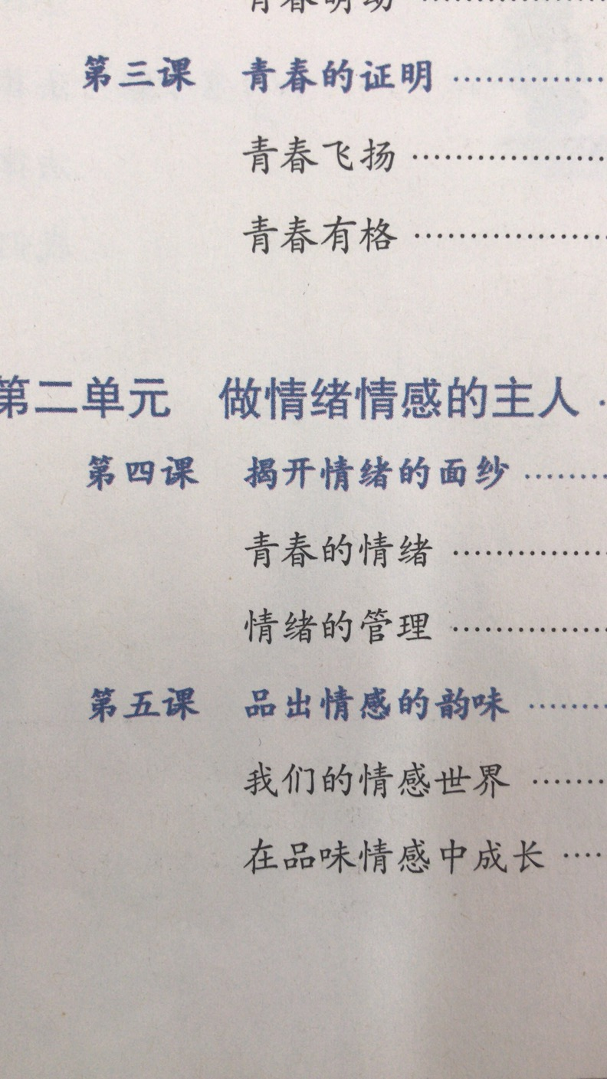
1.情绪的特点、种类、影响因素、作用
2.善于激发正面情绪，正确对待负面情绪
3.学会恰当表达情绪
4.学会调节情绪
5.情感与情绪的联系和区别
6.情感的分类、作用
7.美好情感的体味和激发、作用
8.正确对待负面情感
9.传递情感正能量

Slide 8
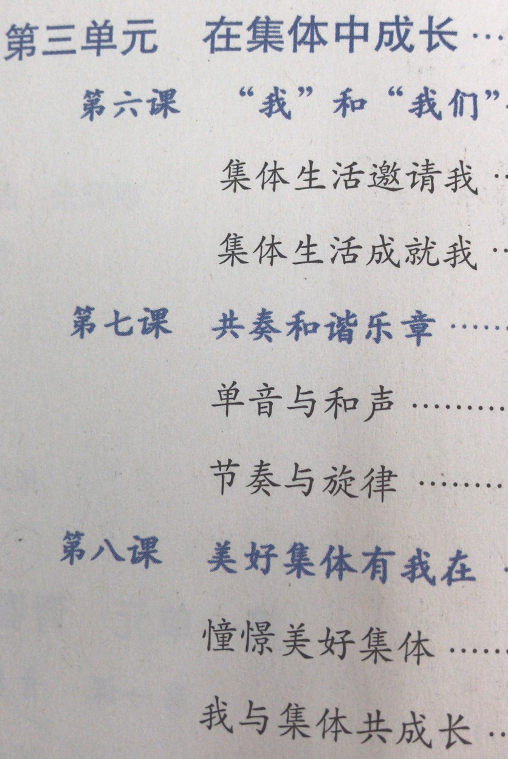
1.为什么要过集体生活（意义）？
情感需要、强大力量、涵养品格、发展个性
2.怎样处理矛盾冲突，坚持集体主义？
个人与集体、个人与他人、不同集体之间、集体和小群体之间
3.明确什么是美好集体
4.参与集体建设

Slide 9
02
要点分析

Slide 10
1.我们要 身体的变化， 青春花蕾的绽放。在追求形体、仪表等的 同时，也要提高品德和文化修养，体现青春的 。
2.成长的不仅仅是身体，我们要学会 ，培养 ，开发创造潜力
3.对于青春期特有的 ，我们应平静而欣然地接受。
4.不断克服自己的弱点， 是自强的重要内容。
5.“行己有耻”要求我们树立底线意识， 的事情不做，
坚决不做。
6.“止于至善”要求我们养成 ，通过自省和慎独，端正自己的行为。
正视
欣然接受
内在美
外在美
独立思考
批判精神
生理变化
战胜自己、超越自己
触碰道德底线
违反法律的事情
自我省察的习惯

Slide 11
7.人与人之间的情绪会 。
8.在社会生活中， 是人最基本的精神需求。
9.集体力量来源于
10.当个人利益与集体利益发生冲突时，应把 ，坚持集体主义。在承认个人利益合理性、保护个人正当利益的前提下，反对
11. 是集体的精神动力之源，是推动集体发展的内驱力。
12. 是个人有所成就的基础，是集体发展的必要前提，是自我磨砺的过程。
相互感染
情感
成员共同的目标和团结协作
集体利益放在个人利益之上
不顾自己、不顾他人的极端个人主义
愿景
承担责任

Slide 12
03
真题剖析

Slide 13
1.（2021·湖北十堰）进入青春期的强强，在家总爱和父母对着干，在学校也经常和同学发生冲突，他感到很烦恼。解决这些“烦恼”方式恰当的是（ ）
①及时处理，寻求他人帮助②控制情绪，主动和父母，同学沟通③学会当自己的“心理医生”，承担责任，宽以持人④自我封闭，不与他人交往
A.①②④ B.①③④
C.①②③ D.②③④
【解析】本题考查对化解青春烦恼的认识和理解。①②③：题文中，面对着青春期的烦恼，我们可以及时处理，寻求他人帮助，控制情绪，主动和父母、同学沟通，学会当自己的“心理医生”，承担责任，宽以待人等，故①②③说法正确；④：这是自我封闭的表现，故说法错误。故本题选C。
C

Slide 14
2.（2021·江苏宿迁）浩浩代表班级参加学校辩论会，发挥失常，心里很不舒服。他决心扩展自己的阅读范围，加强辩论技能的学习，希望在下一次辩论会中取得好成绩。这说明（ ）
A.情感是人最基本的精神需求
B.挫折往往使人产生积极情绪感受
C.可以将负面情感转变为成长的助力
D.情感体验总是被动接受外部环境的影响
【解析】本题考查情绪方面的知识。C：根据所学，生活中某些负面的情感体验尽管不那么美好，但对于我们的成长也有意义，它可以丰富我们的人生阅历，使我们的生命变得更加饱满丰盈，题文中的浩浩参加年级辩论会，发挥失常，心里很不舒服，但他因此决心扩展自己的阅读范围，加强辩论技能的学习，这说明负面情感体验可以丰富我们的人生阅历，可以将负面情感转变为成长的助力，C符合题意；A：说法和题意无关，排除；B：错误，挫折往往使人产生负面情绪感受；D：错误，总是说法绝对。故本题选C。
C

Slide 15
3．（2021·湖北咸宁）“全面建成小康社会，一个也不能少。”这是25．5万个驻村扶贫工作团队的共同目标。全国累计选派290多万名扶贫干部驻村帮扶，他们迎难而上，为啃掉“硬骨头”而呕心沥血。2021年2月25日，习近平总书记在全国脱贫攻坚总结表彰大会上庄严宣告：我国脱贫攻坚战取得了全面胜利。这说明（ ）
①集体力量的大小取决于成员数量的多少
②强大的集体合力能完成许多凭一己之力无法完成的事
③集体的力量来源于成员共同的目标和团结协作
④强大的集体力量可以影响甚至改变一个人
A．①② B．①③ C．②③ D．②④
【解析】本题考查对集体力量的认识和把握。②③：依据题文描述，“全面建成小康社会，一个也不能少。”这是25．5万个驻村扶贫工作团队的共同目标，这说明强大的集体合力能完成许多凭一己之力无法完成的事；集体的力量来源于成员共同的目标和团结协作，故②③说法正确；①：集体力量的大小取决于成员数量的多少说法不对，集体力量取决于团结的力量，故①说法错误；④：强大的集体力量可以影响甚至改变一个人，这种说法正确，但在题文中未体现，故④说法正确，但在题目中未体现；故本题选C。
C

Slide 16
04
实战提分

Slide 17
1. 2021年2月17日《感动中国》2020年度人物颁奖盛典在央视一套播出。身患绝症坚守抗疫一线的“人民英雄”张定宇，为救援群众牺牲在洪水中的消防员陈陆，改变山区女童命运的公益校长张桂梅，战功赫赫的志愿军英雄王海.……这些来自各行各业“止于至善”的普通人，用平凡的坚守书写出不平凡的人生，用榜样与人性的力量传播正能量。向榜样学习，“止于至善”要求我们（ ）
①养成自我省察的习惯，“日省其身，有则改之，无则加勉”
②汲取榜样的力量，不断追求更高的道德境界
③检视自身的不足，多检讨多自责，积极调整自己
④通过自省和慎独，端正自己的行为
A．①②③ B．①②④ C．②③④ D．①②③④
B

Slide 18
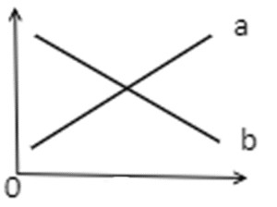
2．（2021·内蒙古呼和浩特）读图，不考虑其他因素，下列选项与图示反映一致的是 ( )
A．a表示中学生上网时间与受益程度之间的关系
B．a表示集体联结度与个体感知到集体温暖之间的关系
C．b表示维护个人利益与维护集体利益之间的关系
D．b表示公民行使权利与履行义务之间的关系
【解析】本题考查学生的理解能力。A：上网时间过长，容易沉迷网络，不利于学生身心健康，故A观点错误；B：依据教材知识，集体的联结度越高，个人感知到的集体的温暖九越多，故B说法正确；C：个人利益和集体利益在根本上是一致的，故C说法错误；D：公民既要正确行使权利，也要自觉履行义务，故D说法错误；故本题选B。
B

Slide 19
3. 第五代移动通信技术（5G）成为当代通讯发展趋势，中兴、高通和中国移动共同开展5G在中国的大规模部署，华为在多个国家与运营商就5G开展合作。对此，下列观点正确的有（ ）
①合作有助于事业成功，科技的发展需要加强合作
②合作能提高工作效率，只要合作就一定能取得成功
③合作应体现双赢原则，做到合作各方相互促进
④合作是共享的基础，参与合作不存在任何竞争关系
A. ①② B. ①③ C. ①④ D. ②④
B

